Slide 1
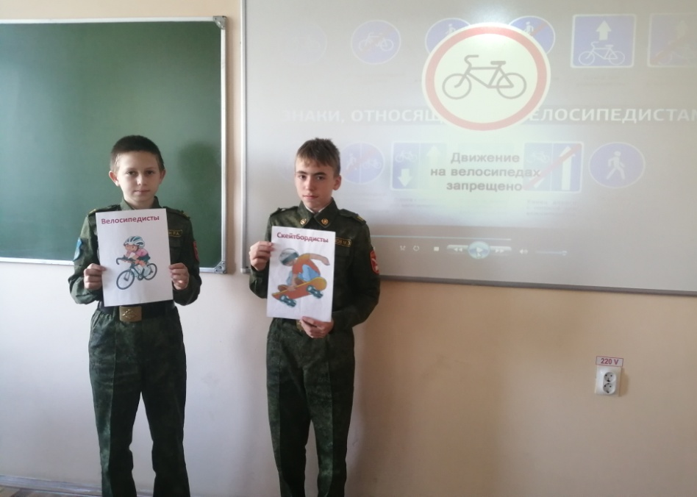
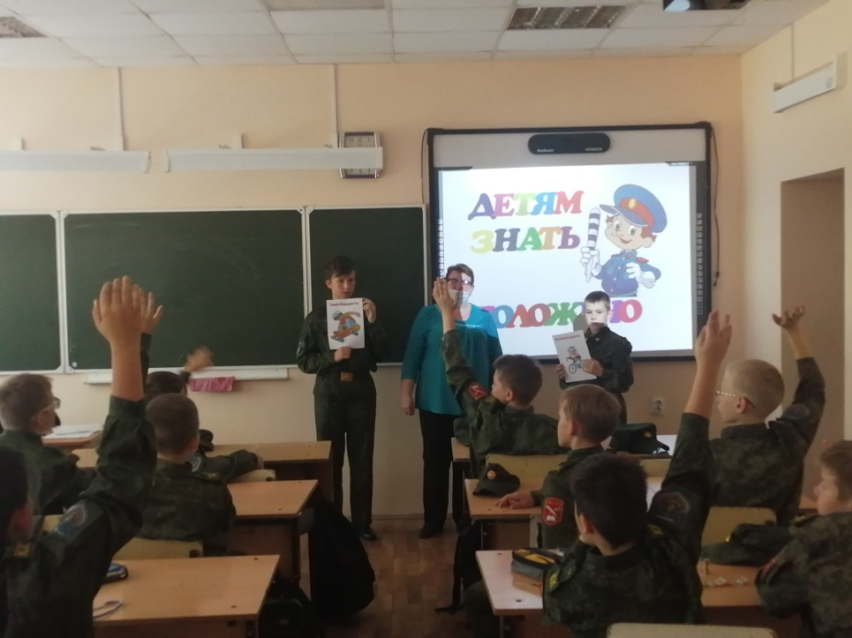
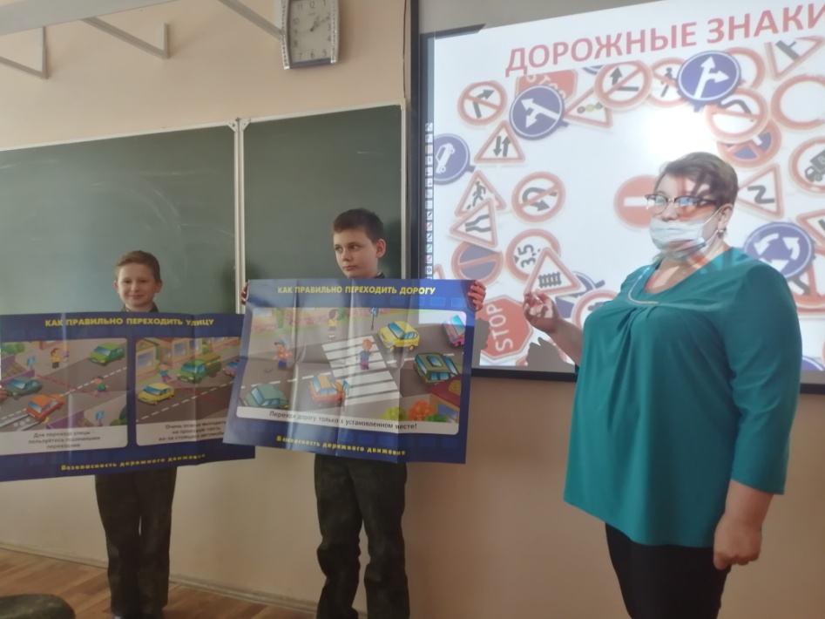
НЕДЕЛЯ БЕЗОПАСНОСТИ
На этой неделе в школе прошли классные часы, где внимание акцентировано на моделировании и обсуждении с детьми различных дорожных ситуаций, в которых они могут оказаться.

Slide 2
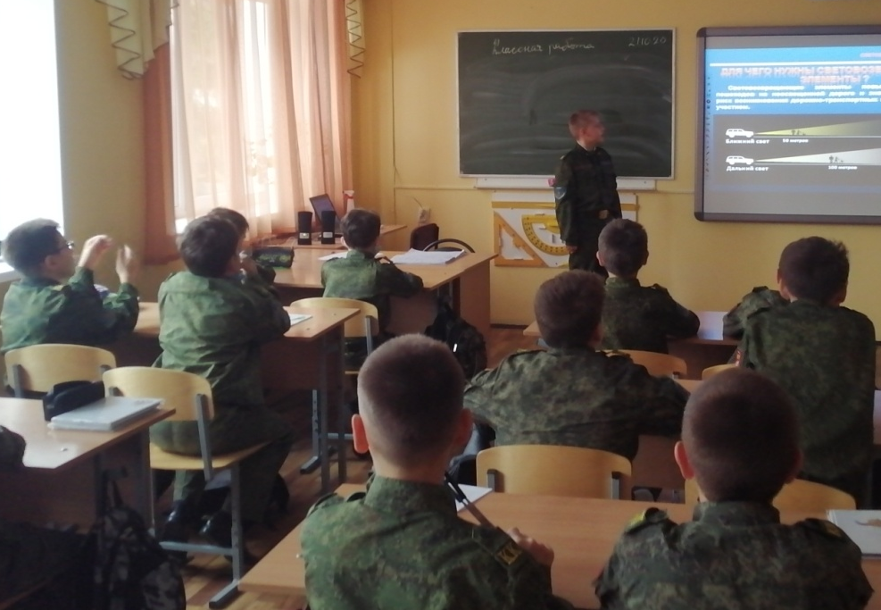
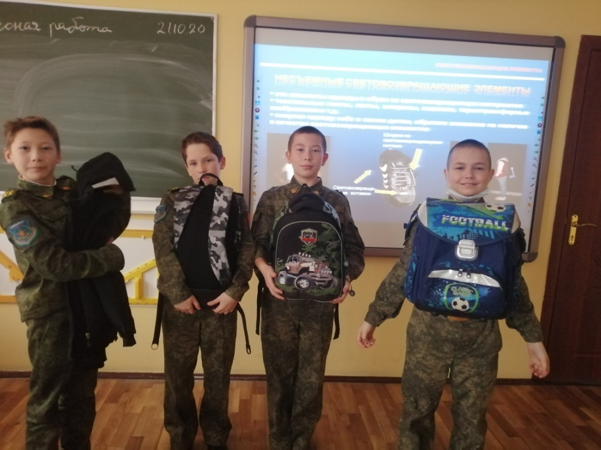
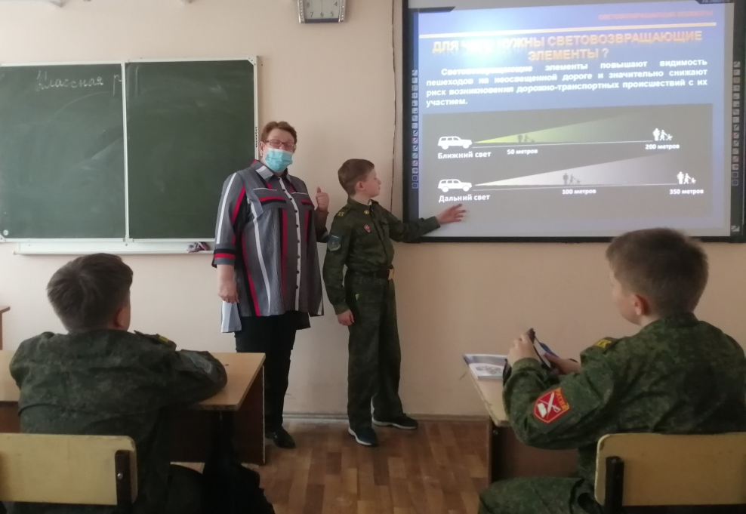
ЮИД «Засветись!»
ЮИД овцы в 5-х классах провели беседу с видеофильмом и презентацией о том, как можно быть заметным на дорогах в тёмное время суток и проверили наличие светоотражающих элементов на одежде и рюкзаках кадет.

Slide 3
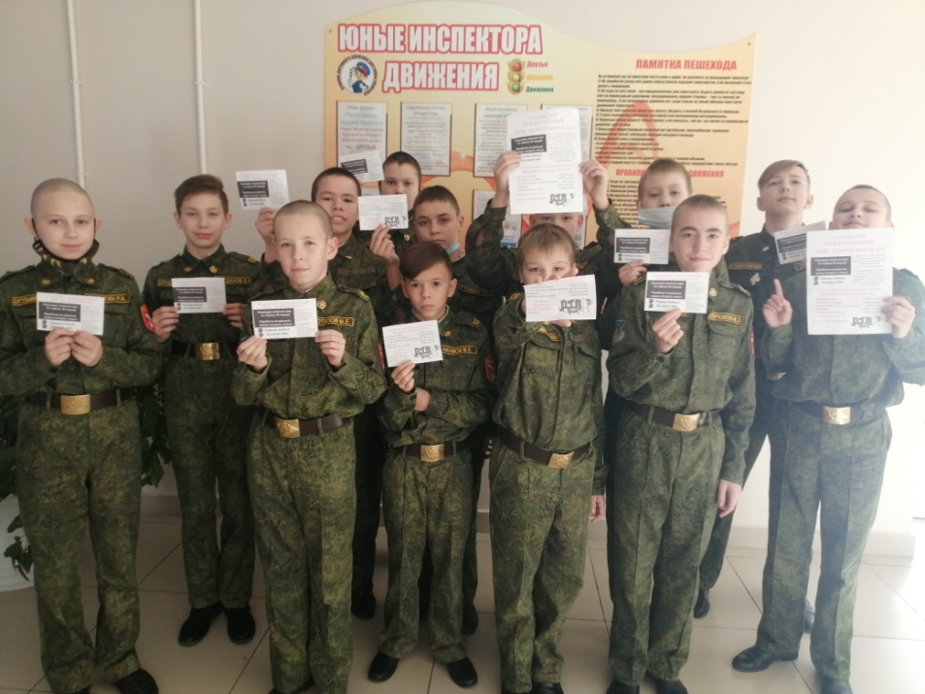
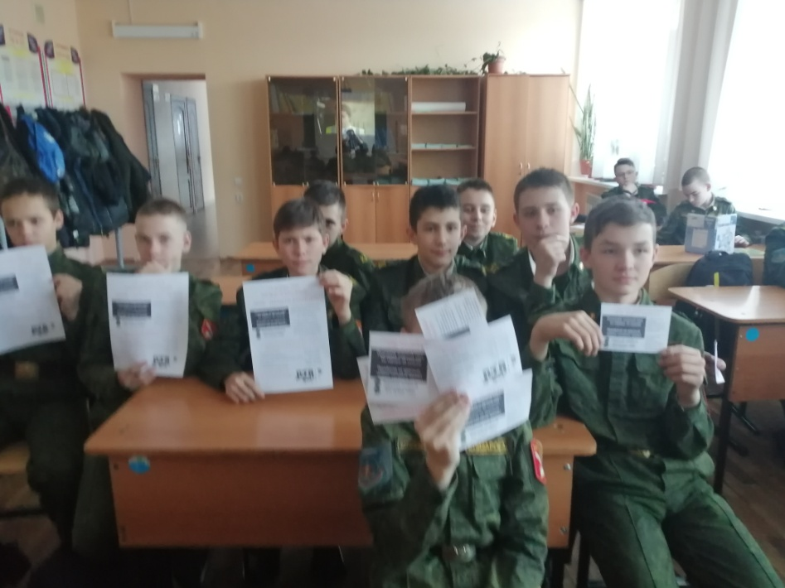
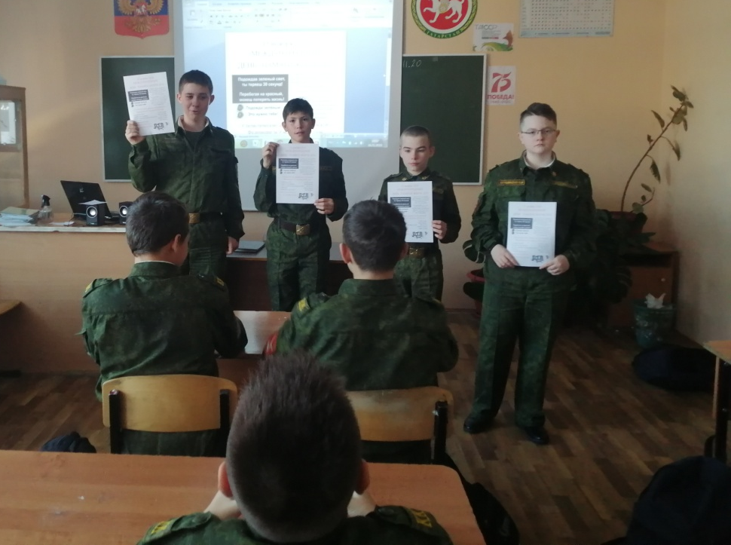
Всемирный день памяти жертв ДТП
В 2020 году проводится 15 ноября. Ежедневно на дорогах погибает около 3 тыс. человек, еще около сотни тысяч получает травмы разной степени тяжести.
ЮИДовцы провели с кадетами занятия про профилактике ДТП и сопроводили его показом видеороликов, раздали в школе флаеры

Slide 4
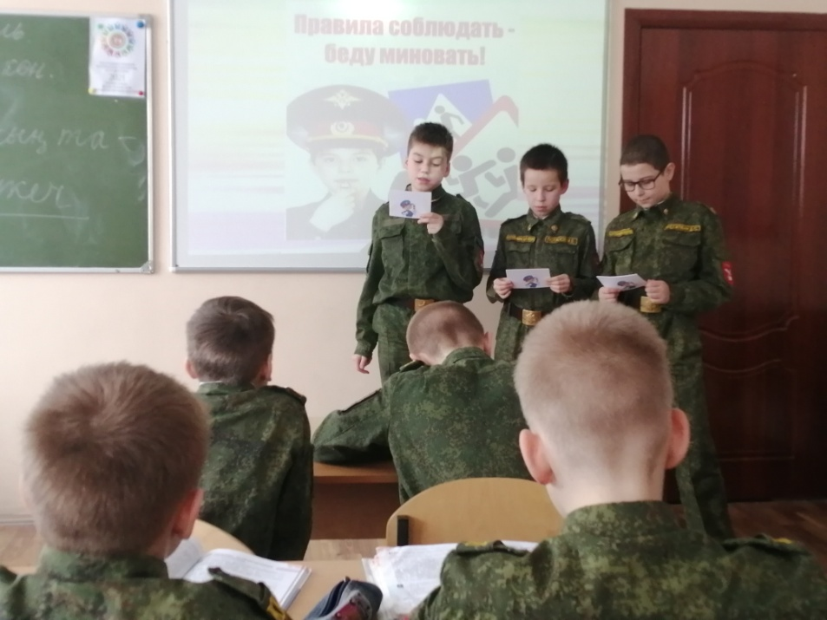
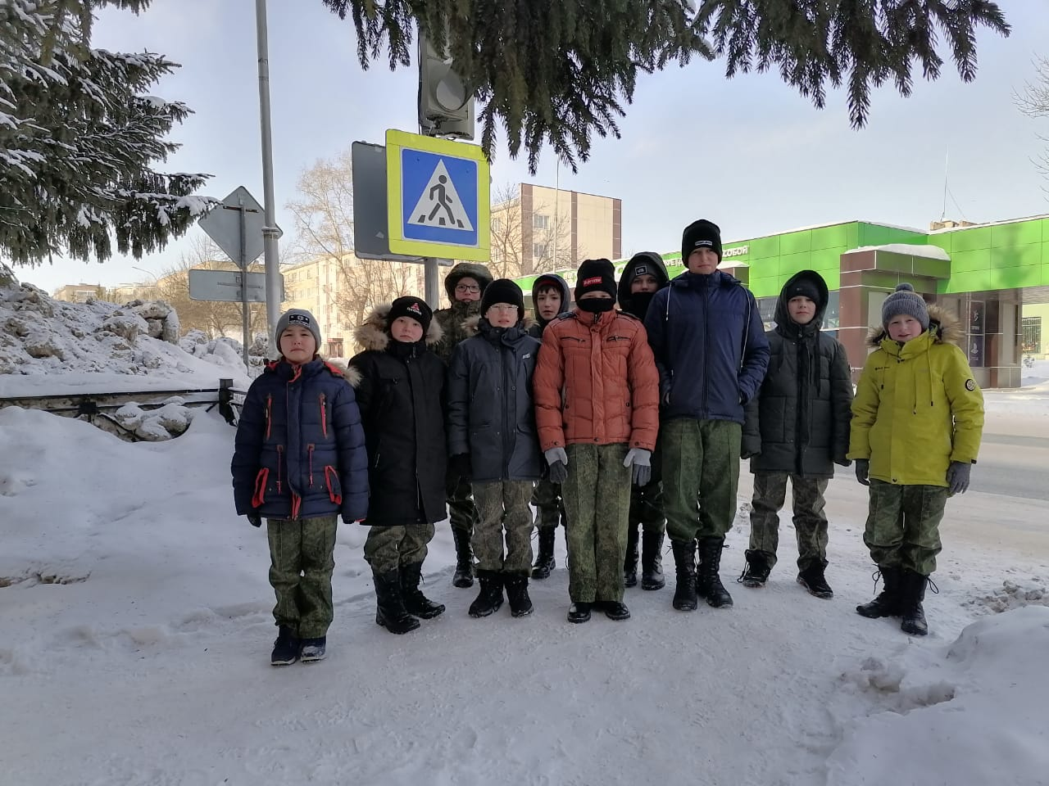
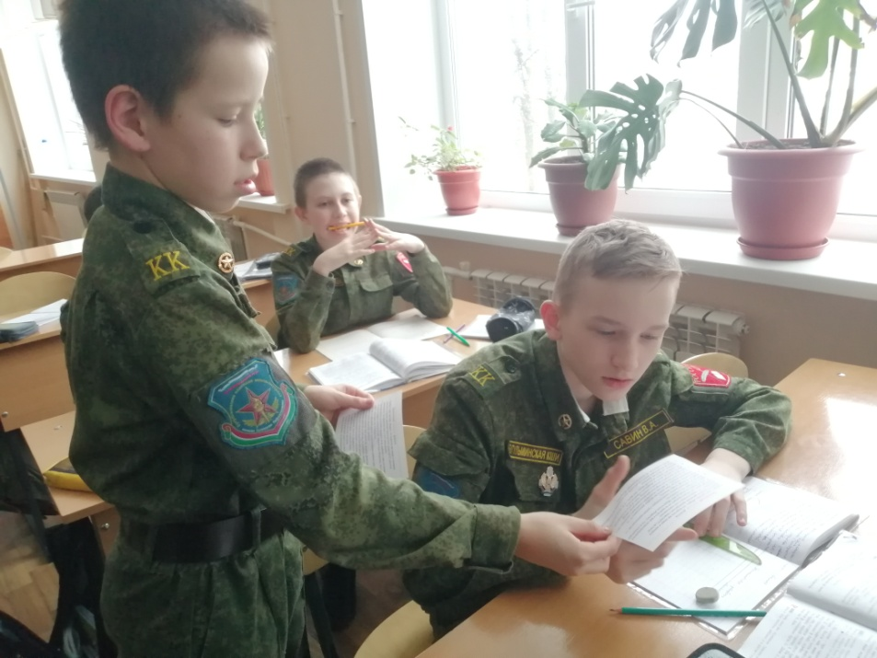
ЮИД в действии
Юные инспекторы движения провели в школе уроки «Безопасность на дорогах ради безопасности жизни». Ребята вспомнили правила пешехода, ответили на вопросы викторины и получили Памятки безопасного поведения на дороге.
Активисты информационно-медийного направления разместили в школьной группе VK «Бугульминские кадеты» плакат «Ребёнок—главный пассажир!» с призывом пристёгивать детей и иметь удерживающие устройства в автомобиле. Предложили разместить личные фото, соответствующие тематике.
ЮИДовцы провели экскурсию по микрорайону «Безопасная дорога». Ребята рассмотрели безопасные маршруты до школы и повторили правила пешеходов.

Slide 5
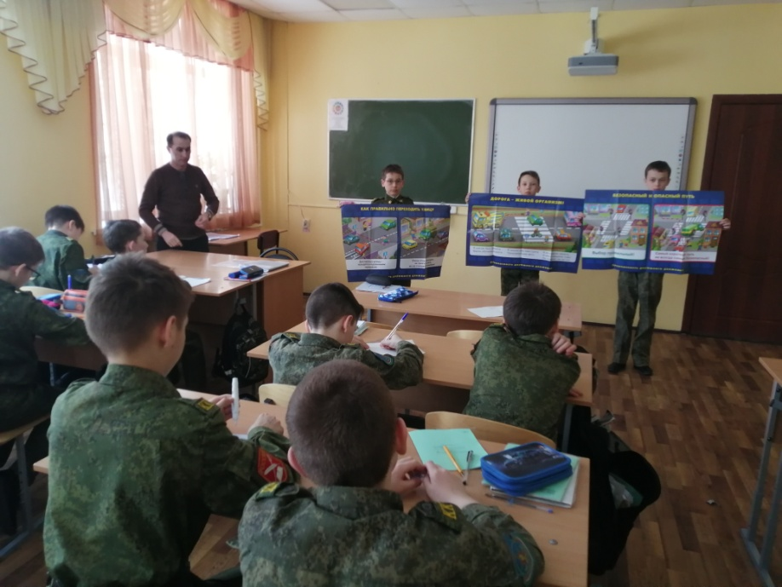
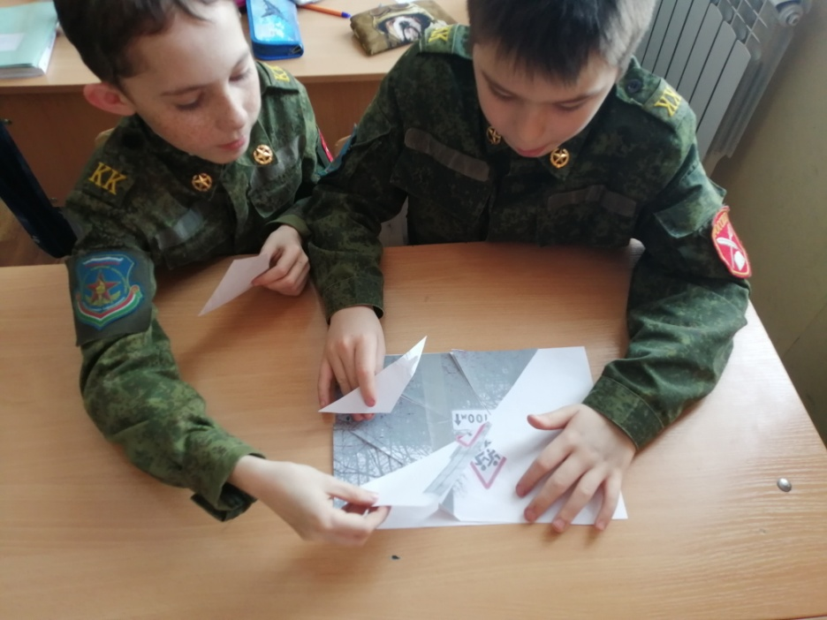
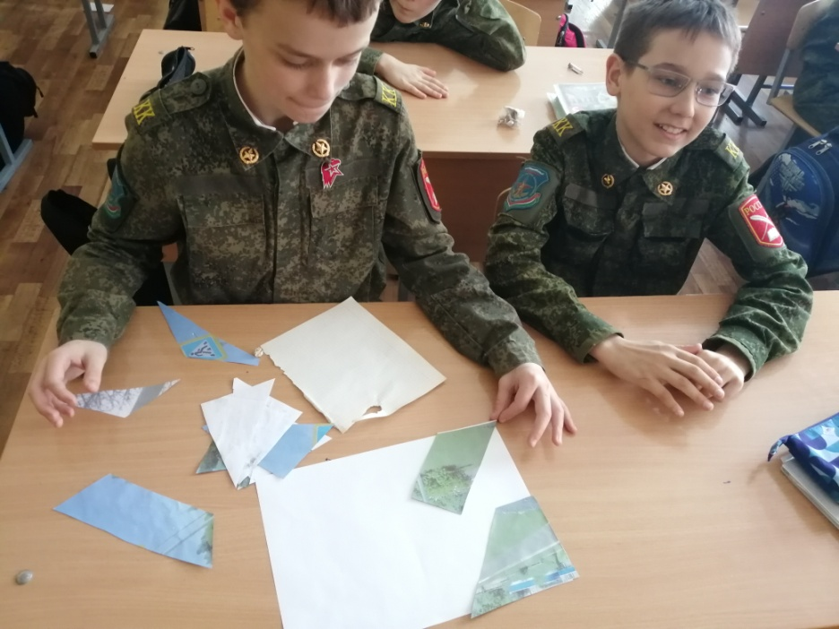
ЮИД в действии
ЮИД-овцы провели занятие и викторину по соблюдению правил дорожного движения

